Slide 1
基于深度学习的文本作业自动评分系统
结题答辩汇报
组别：5组
组员：张浩恩 / 张明哲 / 张享钦 / 赵柏杨
汇报人： 指导教师：翟建芳

Slide 2
目录
1
选题背景与研究现状
2
数据集与需求分析
3
模型设计与训练
4
系统架构与实现
5
系统演示与测试
6
总结与展望
2

Slide 3
1
选题背景与研究现状

Slide 4
1 选题背景与研究现状
为什么要做文本作业自动评分
现实痛点
项目定位
人工阅卷效率低，大规模考试耗时耗力
主观评分一致性不足，不同阅卷人差异明显
反馈停留在“给分”层面，缺乏可解释性
聚焦纯文本作业，用深度学习实现“语义理解—自动评分—基础反馈”闭环
基于预训练语言模型 RoBERTa，捕捉深层语义特征
三个核心目标：高效给分、保证一致性、给出反馈
3

Slide 5
1 选题背景与研究现状
传统方法
本项目：RoBERTa + MLP
e-rater (ETS)
自动提取深层语义特征，无需手工设计特征
12层 Transformer 自注意力机制，捕捉全局上下文依赖
Frozen Encoder 避免小数据集过拟合，训练效率高
QWK=0.7585，达到人工评分员一致性水平
人工设计特征（词汇、句法、组织）+ 线性回归，特征工程成本高，泛化性差
LSA / IEA
潜在语义分析，仅捕捉词级相似度，无法理解深层语义关系
CNN / LSTM
深度学习早期方案，局部卷积/序列建模，长距离依赖捕捉困难
手工特征工程
需大量人工设计特征，依赖领域专家，难以规模化扩展
对比维度 | 传统方法 | 本项目方法
特征提取 | 人工设计 | 自动学习
语义理解 | 浅层/词级 | 深层上下文
泛化能力 | 弱，需重新设计 | 强，预训练迁移
训练效率 | 中等 | 高 (Frozen)
QWK 指标 | 0.50–0.70 | 0.72–0.76
4

Slide 6
2
数据集与需求分析

Slide 7
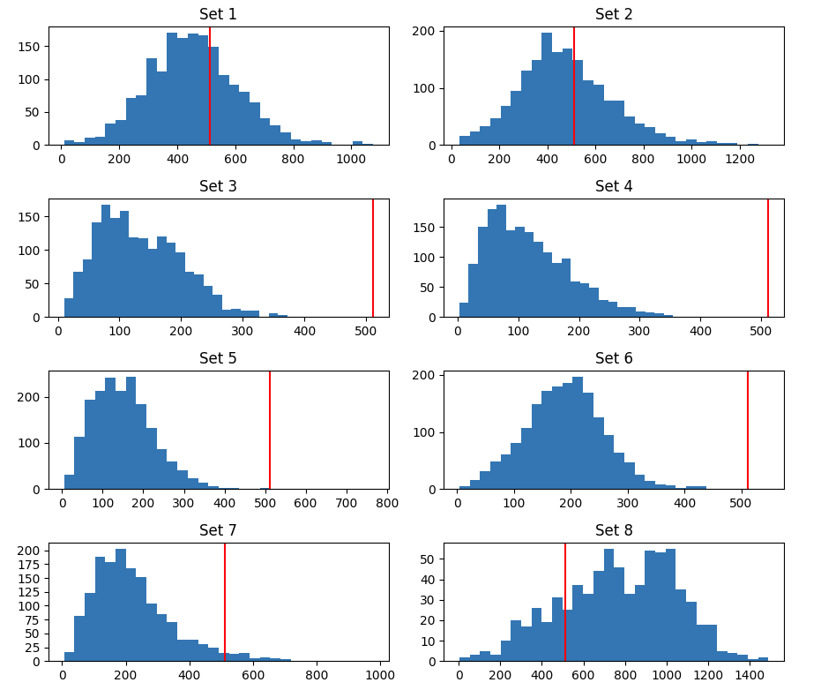
2 数据集与需求分析
ASAP 数据集概览
ASAP (Automated Student Assessment Prize) 是 Kaggle 竞赛数据集，包含 8 个作文任务的约 24,000 篇学生作文及人工评分。
题目组 | 数量 | 分数范围 | 描述
Set 1 | 1,783 | 2–12 | 叙事性作文
Set 2 | 1,800 | 1–6 | 议论性作文
Set 3 | 1,726 | 0–3 | 科学类回答
Set 4 | 1,772 | 0–3 | 文学类回答
Set 5 | 1,805 | 0–4 | 个人叙述作文
Set 6 | 1,800 | 0–4 | 议论/说明性作文
Set 7 | 1,802 | 0–30 | 综合性论文评分
Set 8 | 723 | 0–60 | 英语语言能力评估
24,000+
学生作文
8
作文任务组
2
人工评分员

Slide 8
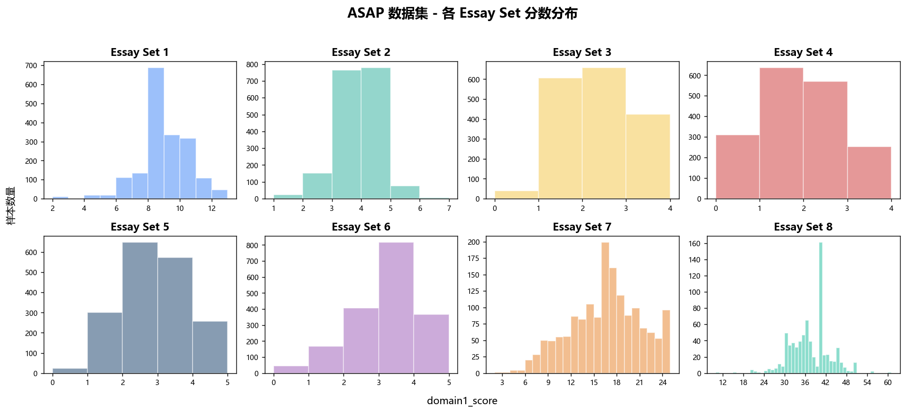
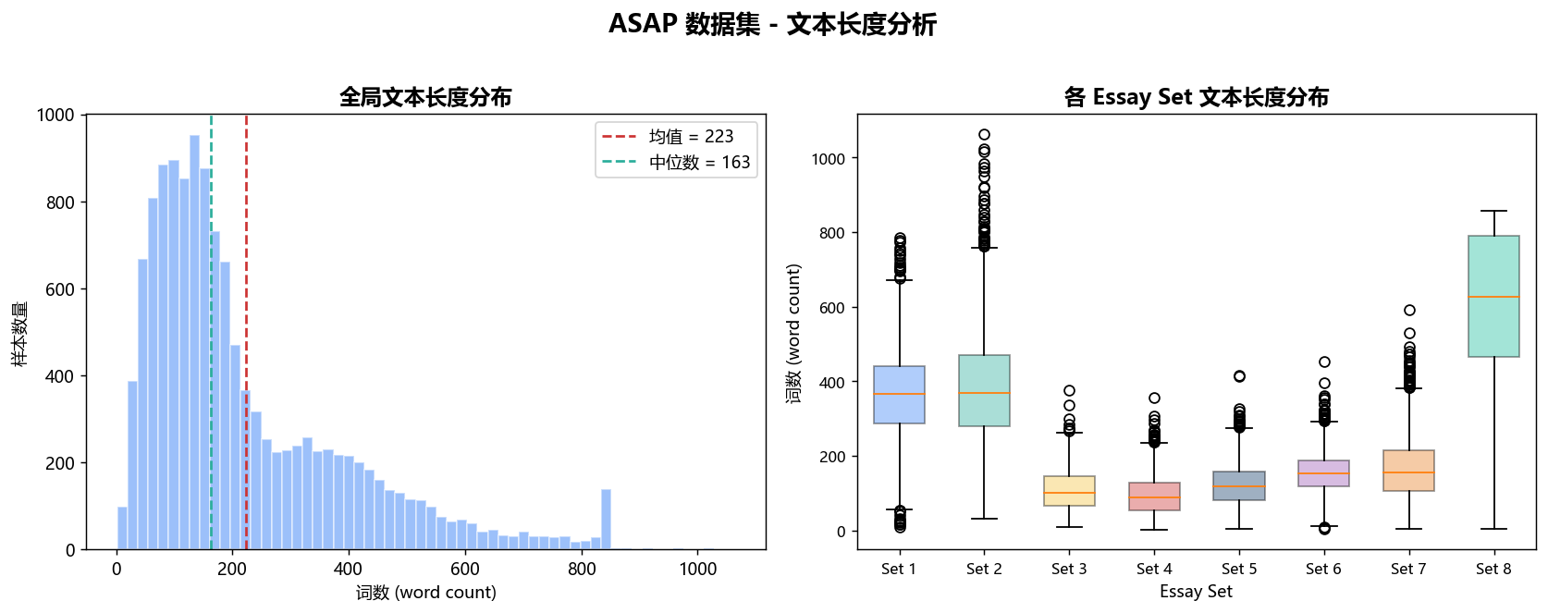
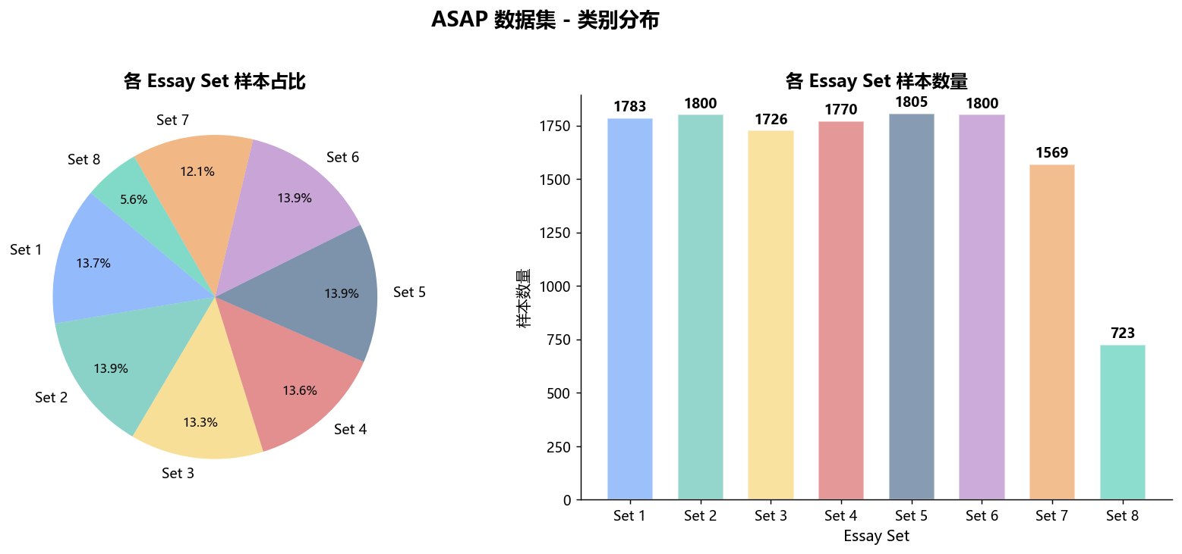
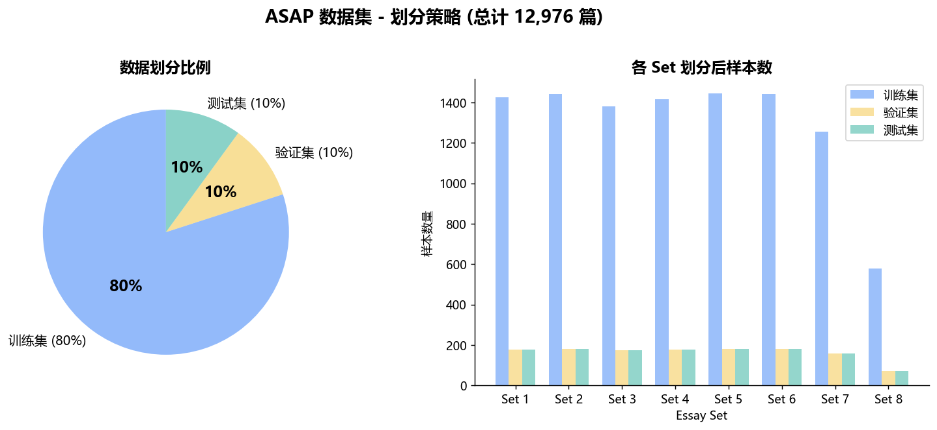
2 数据集与需求分析
ASAP 数据集分析
数据集字段说明
字段名 | 说明
essay_id | 作文唯一标识符
essay_set | 题目组编号 (1–8)，代表不同作文任务
essay | 学生作文原文，经脱敏处理（人名/地名替换为标签）
rater1/2/3_domain | 多位评分员对领域的独立评分
domain_score | 领域的总分（评分员分数之和）
总计：12,976 篇作文 | 8 个题目组 | 分数范围 0–60

Slide 9
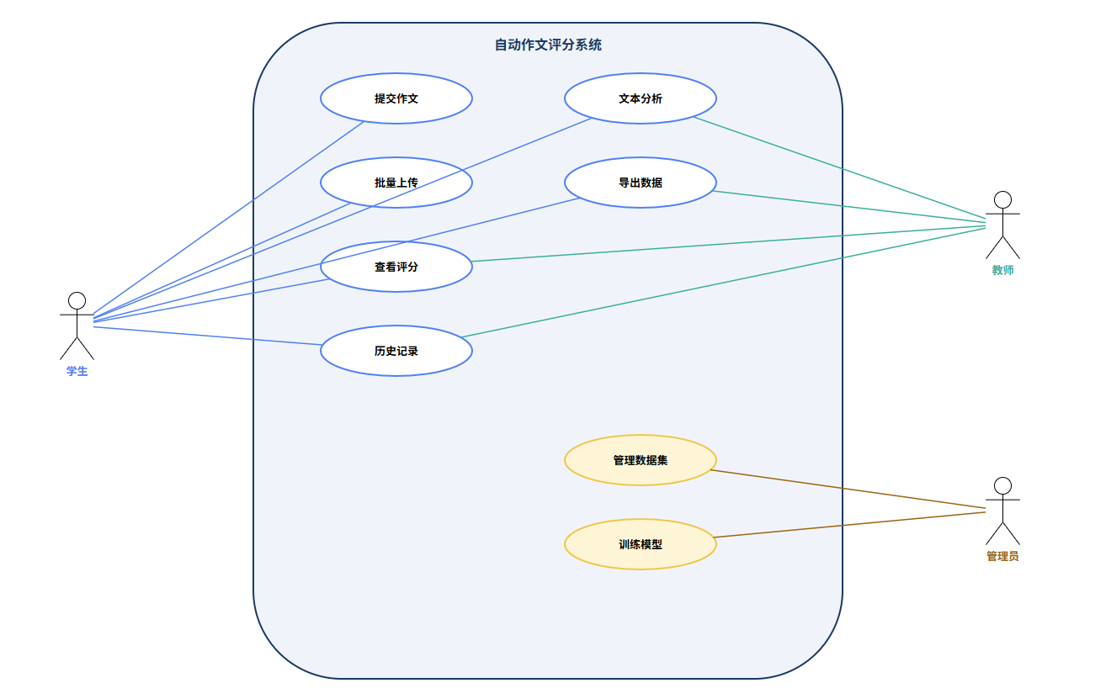
2 数据集与需求分析
用例图与需求分析
功能性需求
单篇作文评分：选择题目→输入文本→返回评分
批量评分：上传 CSV 文件→逐篇评分并展示
历史记录：查询/筛选/导出/删除评分历史
文本分析：字数/句数/词汇多样性/词频统计
非功能性需求
评分一致性：QWK 达到人工评分员水平 (0.70+)
响应时间：单篇评分 < 3秒，批量 < 30秒/100篇
可用性：Web UI 简洁直观，支持多题型选择
可扩展性：RESTful API 支持第三方集成
参与者：学生（提交作文） / 教师（查看评分、导出数据） / 管理员（数据集管理、模型训练）
4

Slide 10
3
模型设计与训练

Slide 11
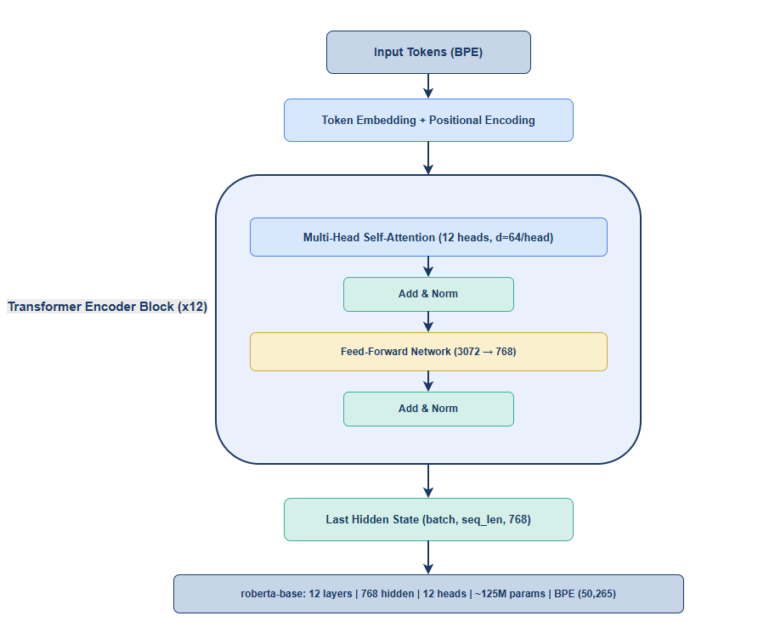
3 模型设计与训练
关键技术：RoBERTa 模型架构与分析
RoBERTa 特点分析
基于 Transformer Encoder-only 架构，仅使用编码器部分
12 层 Transformer 块，每层包含多头自注意力 + FFN
12 个注意力头，隐层维度 768，总参数约 125M
采用 BPE (Byte-Pair Encoding) 分词，词表大小 50,265
相比 BERT：去除 NSP、更大 batch、更多数据、更长训练

Slide 12
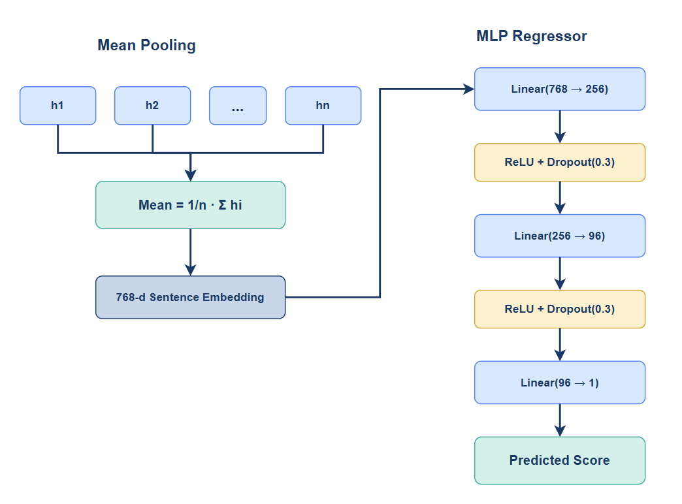
3 模型设计与训练
关键技术：Mean Pooling 与 MLP 回归器
Mean Pooling
Mean Pooling 将 Transformer 输出的 n 个 token 的 hidden state 向量取均值，得到一个 768 维的固定长度句子表示。相比 [CLS] token，能更充分利用所有 token 的信息，对长短文本都更鲁棒。
MLP 回归器
多层感知器用于回归任务，将 768 维句子向量逐层压缩为标量分数。ReLU 提供非线性变换，Dropout(0.3) 防止过拟合。
768 → 256 → 96 → 1
ReLU + Dropout(0.3)

Slide 13
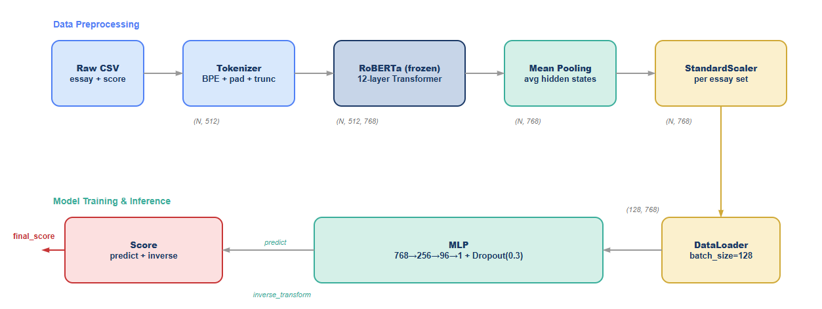
3 模型设计与训练
模型训练与推理全流程
Tokenizer + RoBERTa
Mean Pooling + Scaler
两阶段训练策略
BPE 分词 + padding/truncation，RoBERTa frozen encoder 提取深层语义
取所有 token 均值得到 768 维向量，按 essay set 独立标准化
Frozen Encoder + 轻量 MLP，避免过拟合，训练只需几分钟
11

Slide 14

3 模型设计与训练
评测公式：Quadratic Weighted Kappa (QWK)
QWK 是衡量评分者间一致性的标准指标，综合考虑了评分偏差的严重程度，特别适合有序分类/回归任务。
QWK 计算公式
O 矩阵
E 矩阵
模型分数与人工分数形成的实际混淆矩阵
在随机一致性假设下的期望混淆矩阵
w 权重
κ 取值
预测分数离人工分数越远，惩罚越大
越接近 1 表示与人工评分越一致
QWK 适合作文评分：它不仅看预测是否完全相等，也会根据分数距离给予不同惩罚

Slide 15
3 模型设计与训练
训练配置
损失函数
MSELoss
交叉验证
5-fold (random_state=2022)
优化器
Adam, lr=3e-4
评价指标
QWK (Quadratic Weighted Kappa)
训练轮数
20 epochs
设备
CUDA (GPU) / CPU
训练速度快：RoBERTa 只做前向传播，嵌入预计算一次，MLP 训练只需几分钟
避免过拟合：小数据集微调大模型容易过拟合，frozen encoder 保留通用语义表示
Mean Pooling 简单有效：将序列输出压缩为固定维度，且对长短文本都鲁棒

Slide 16
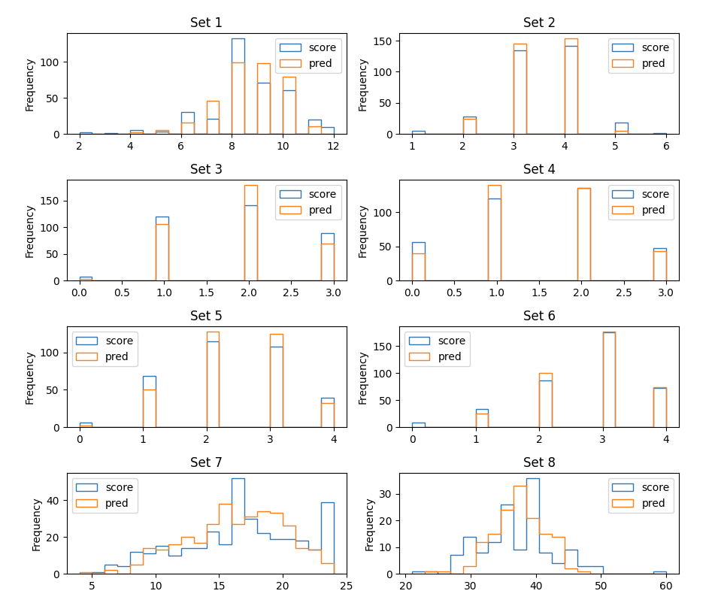
3 模型设计与训练
模型评估结果：5-Fold 交叉验证
Fold | Best Epoch | Mean QWK
Fold 1 | 17 | 0.7571
Fold 2 | 18 | 0.7585
Fold 3 | 19 | 0.7382
Fold 4 | 16 | 0.7198
Fold 5 | 18 | 0.7312
QWK = 0.7585 | 人工评分员间一致性 QWK 约 0.70–0.80，模型达到可比水平
蓝色为真实分数分布，橙色为模型预测分数分布，两者分布趋势基本一致

Slide 17
4
系统架构与实现

Slide 18
4 系统架构与实现
系统总体架构
前端展示层
后端服务层
模型推理层
数据存储层
Streamlit
Flask + RESTful
PyTorch + HF
SQLite
单文件 SPA，侧边栏导航，三页面（单篇评分/批量评分/历史记录）
RESTful API，6 个接口，支持单篇/批量评分、历史查询/删除/导出
RoBERTa 编码 + MLP 预测，加载 best_fold_model.pt 服务化推理
双表结构（submissions + records），支持分页、筛选、级联删除
▶
▶
▶

Slide 19
4 系统架构与实现
前端技术：Streamlit
框架特点
页面结构
Python 原生响应式 UI 框架，无需前端构建工具，单文件即可运行完整 Web 应用
侧边栏导航三页面：单篇评分、批量评分、历史记录，通过 st.session_state 管理状态
数据可视化
自定义样式
集成 matplotlib 绘制词频柱状图，用 st.columns 自定义表格布局，支持分页与筛选
通过 st.markdown(unsafe_allow_html=True) 注入 CSS，美化侧边栏、按钮颜色、表格对齐等

Slide 20
4 系统架构与实现
API 接口设计
后端基于 Flask 3.0 + Flask-RESTful 构建，采用工厂模式 create_app() 初始化。每篇作文自动生成文本分析：字数、句数、词汇多样性 (TTR)、Top-10 高频词。上传 CSV 自动归档至 uploads/ 目录。
Method | Path | 描述
GET | /api/health | 健康检查
POST | /api/score/text | 单篇评分
POST | /api/score/file | 批量 CSV 评分
GET | /api/history | 查询历史记录
GET | /api/history/<id> | 获取详情
DELETE | /api/history/<id> | 删除记录

Slide 21
4 系统架构与实现
数据存储：SQLite
选型理由
表结构设计
轻量级嵌入式数据库，无需独立服务，单文件存储，适合本项目规模。通过 Python 内置 sqlite3 模块直接操作。
submissions 表：id, source_type, filename, default_essay_set, item_count, created_at；records 表：id, submission_id(FK), row_no, essay_set, score, scaled_score, essay_text, preview, analysis_json
核心功能
数据完整性
支持分页查询 (LIMIT/OFFSET)、多条件筛选 (essay_set, source_type)、级联删除、按 ID 查询详情
外键约束保证 submissions 与 records 一致性，删除时自动级联清理关联记录

Slide 22
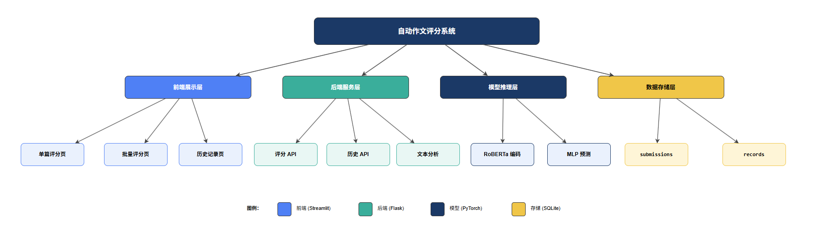
4 系统架构与实现
分解视图：模块分解图
模块分解说明
前端展示层：Streamlit 单文件 SPA，三页面结构（单篇/批量/历史）
后端服务层：Flask-RESTful 提供 6 个 API 接口，负责评分、历史、分析
模型推理层：RoBERTa 编码 + MLP 回归，冻结编码器仅做前向传播
数据存储层：SQLite 双表（submissions + records），支持级联删除

Slide 23
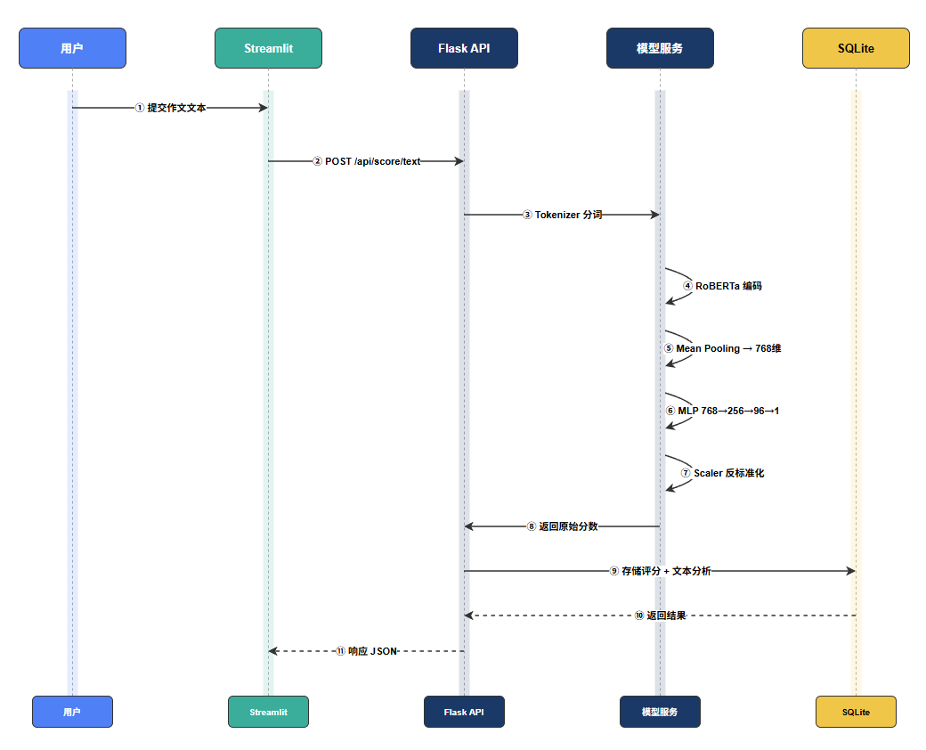
4 系统架构与实现
执行视图：执行流程图
执行流程说明
用户输入经 Streamlit 前端发送 HTTP 请求到 Flask
Flask 路由到对应 API，调用模型服务
Tokenizer 分词 → RoBERTa 编码 → Mean Pooling → 768维向量
MLP 回归输出原始分数，经 StandardScaler 反标准化
未知题目时遍历 8 组 Scaler 取均值，映射到 0-100
最终分数裁剪取整后存入 SQLite 并返回前端
15

Slide 24
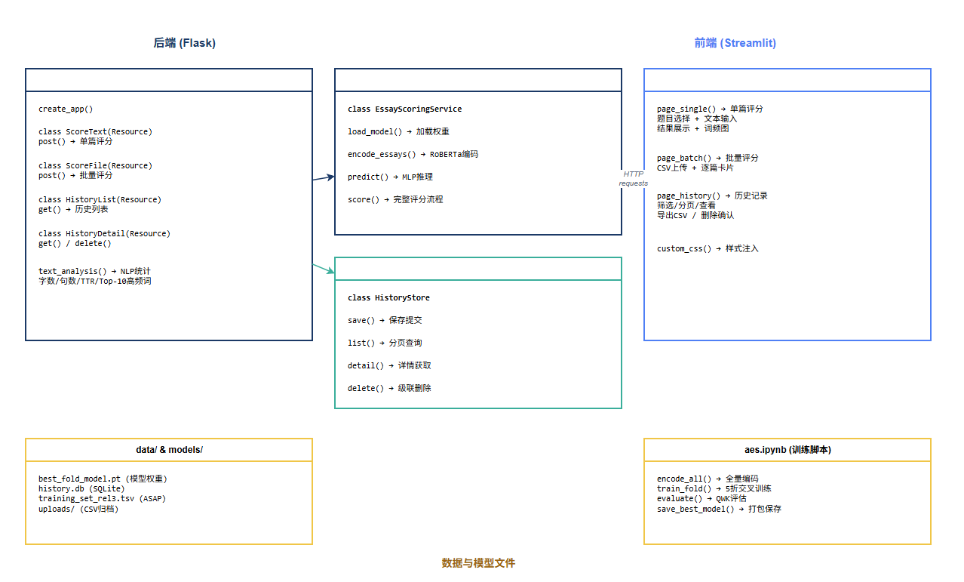
4 系统架构与实现
实现视图：源代码文件结构
文件结构说明
app.py：Flask 应用入口，定义 6 个 Resource 类处理 API 请求
model_service.py：EssayScoringService 封装模型加载、编码、预测全流程
storage.py：HistoryStore 管理 SQLite 双表 CRUD 操作
streamlit_app.py：前端三页面 + 自定义 CSS 样式
aes.ipynb：训练脚本，5折交叉验证 + QWK 评估
best_fold_model.pt：最优折模型权重文件

Slide 25
5
系统演示与测试

Slide 26
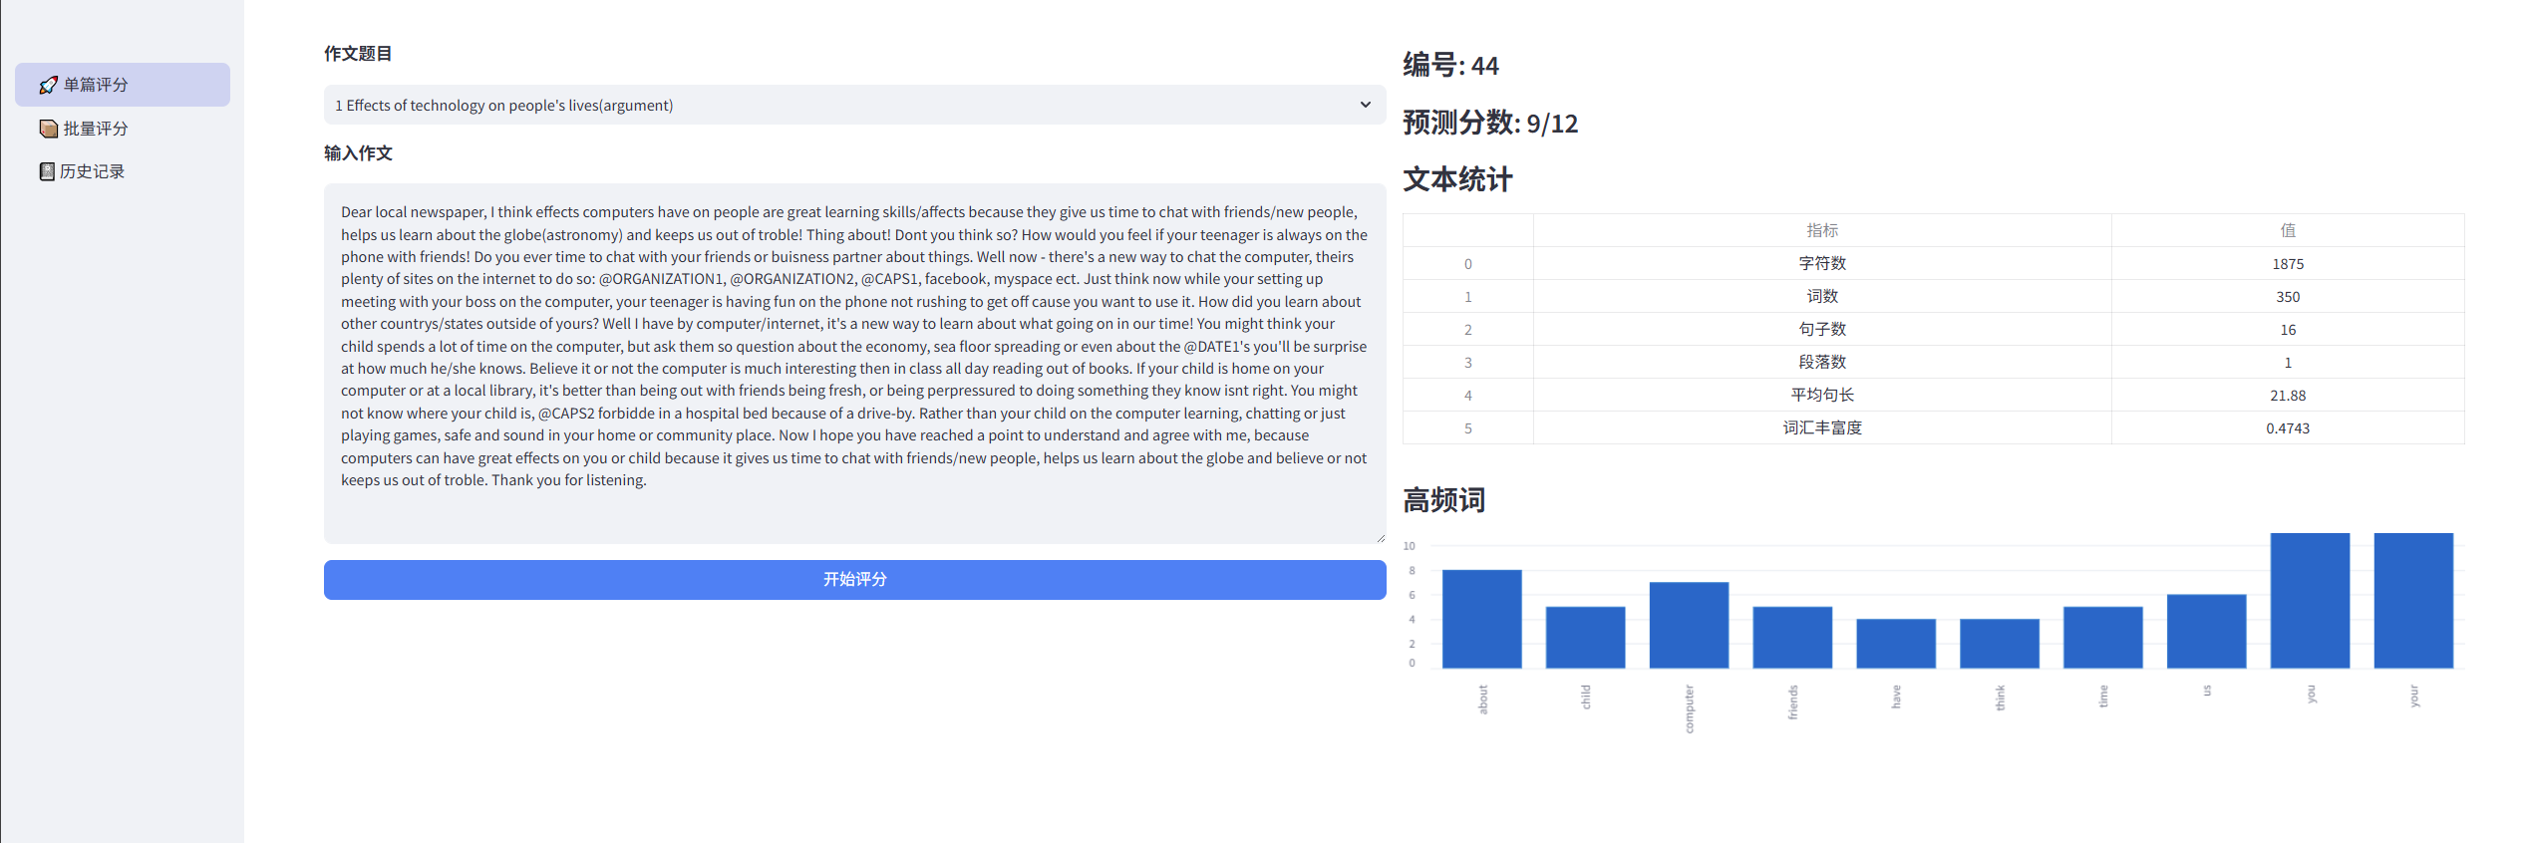
5 系统演示与测试
系统功能演示 — 单篇评分

Slide 27
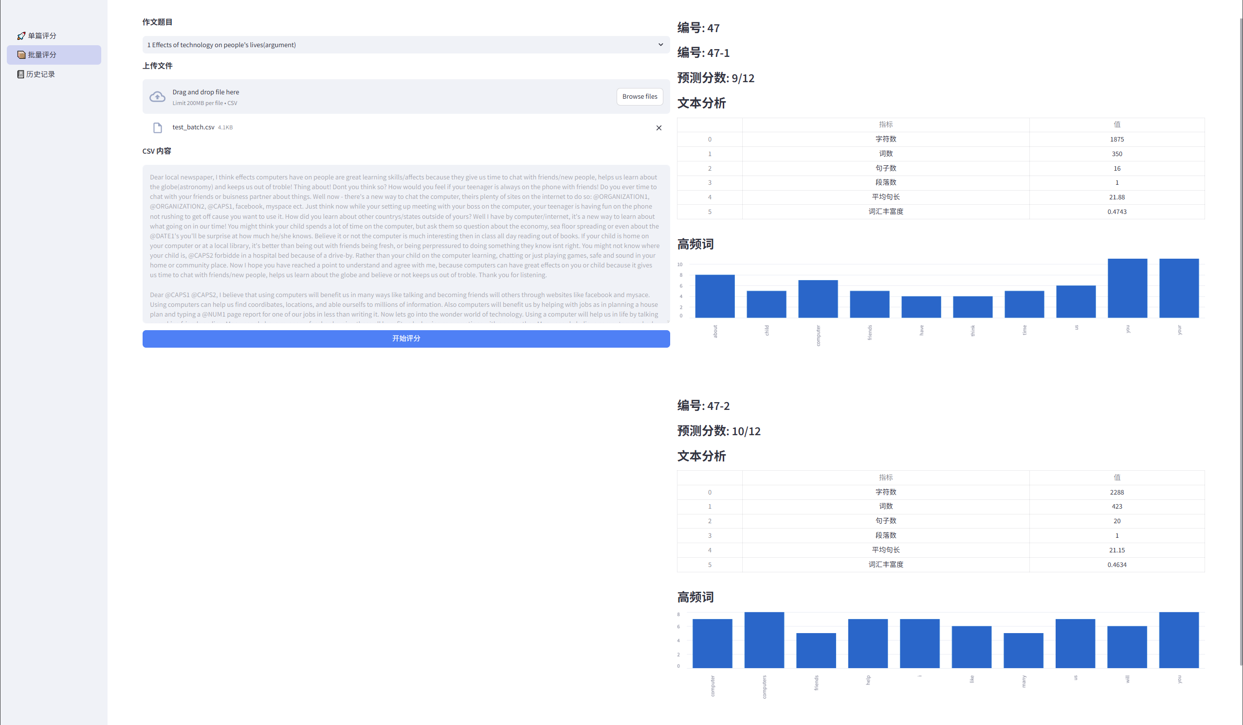
5 系统演示与测试
系统功能演示 — 批量评分

Slide 28
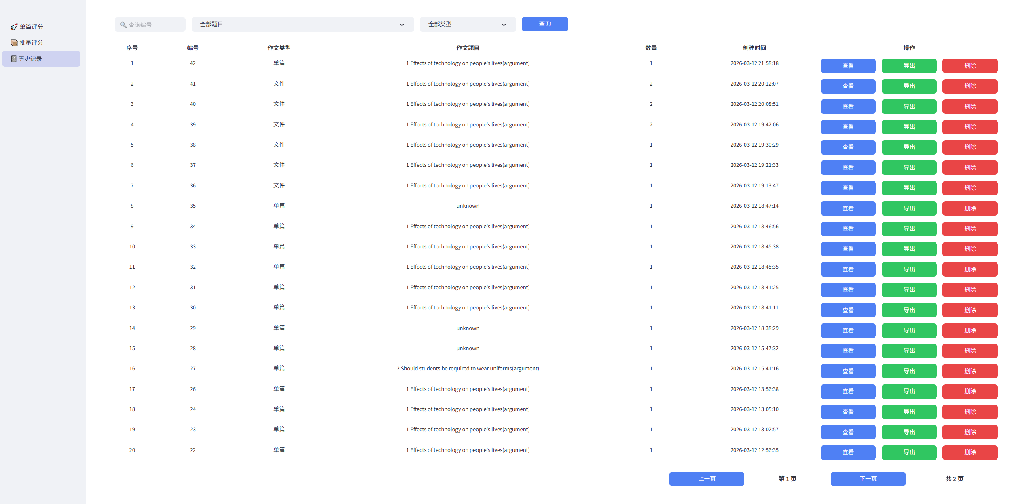
5 系统演示与测试
系统功能演示 — 历史记录

Slide 29
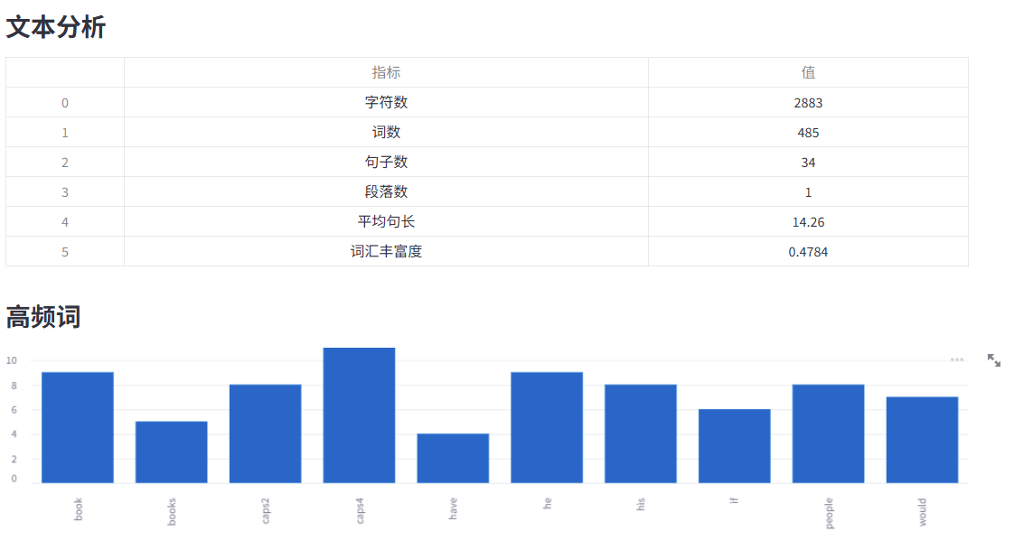
5 系统演示与测试
系统功能演示 — 文本分析

Slide 30
6
总结与展望

Slide 31
6 总结与展望
技术困难分析与解决方案
问题描述 | 解决方案
小数据集微调大模型容易过拟合 | 采用 Frozen Encoder 策略，仅训练轻量级 MLP 头部，配合 Dropout(0.3) 正则化
不同题目组分数范围差异大（2–60分） | 每个 essay set 独立 StandardScaler 标准化，避免数据泄漏
[CLS] token 对长短文本表示不均衡 | 采用 Mean Pooling 取所有 token 均值，对长短文本都更鲁棒
批量评分时内存占用过高 | 使用 DataLoader 分批加载，batch_size=128，避免一次性加载全部数据
模型服务化推理延迟较大 | 模型预加载 + 批量推理，单篇 < 3秒，批量 < 30秒/100篇

Slide 32
6 总结与展望
项目总结
主要成果
实现了基于 RoBERTa + MLP 的英文作文自动评分模型，5-fold QWK 均达 0.72+
构建了 Flask + Streamlit 前后端分离的完整 Web 系统
支持单篇评分、批量评分、历史管理、文本分析等功能
完成了单元测试、集成测试和确认测试全流程
未来展望
引入大语言模型 (LLM) 生成可解释性反馈
扩展作文评分能力，支持多语言
增加多维评分（结构、逻辑、语言、内容）
模型版本管理与 A/B 测试机制

Slide 33
谢谢大家，恳请老师批评指正

